Slide 1
BAZAT E TË DHËNAVE
Hyrje në sistemet e bazave të të dhënave

Slide 2
Çka janë bazat e të dhënave?
Një kolekcion i të dhënave, përshkrimi tipik i një ose më tepër aktiviteteve nga organizimi i caktuar,
Iniciativë për modelimin e botës reale,
Për shembull databaza për Univerzitetin përmban informata për:
Entitetet (entities) siç janë: studenti, fakulteti, kursi dhe klasat e mësimit
-Lidhjet në mes entiteteve (Relationships) siç janë: regjistrimi i lëndëve nga studentët, ligjërimi i lëndëve nëpër fakultete, shfrytëzimi i klasave të mësimit, etj.
-Databaza luan një rol të rëndësishëm në shum aplikime ku shfrytëzohet kompjuteri, përfshirë bizneset, inxhinjerinë, qeverinë, mjeksinë, drejtësin, edukimin etj.

Slide 3
Databazat mund të jenë me madhësi dhe kompleksitet të ndryshëm, si p.sh.:
Databaza në një univerzitet ku ruhen të dhënat e studentëve
Lista e adresave të shokëve dhe shoqeve,
Katalogu i librave në bibliotekë
Databaza në ministrin e ekonomisë dhe financave ku ruhen të dhënat për pagesat e taksave të taksapaguesëve

Slide 4




Çka është DBMS?
Database Management System (DBMS) – është sistem për menaxhimin e bazave të të dhënave.
DBMS paraqet një koleksion programesh softuerike që mundësojnë krijimin, mirëmbajtjen dhe shfrytëzimin e databazave.

Slide 5
Arsyet e shfrytëzimit të DBMS?
Reduktimi i kohës dhe kosots për zhvillimin e aplikacioneve.
Supozojmë se kemi të bëjmë me menaxhimin e sasisë së madhe të të dhënave të organizuara në një koleksion të fila-ve, p.sh. Le të kemi 700 GB të dhëna, problemet.
Nevoja për regjistrim në disk ose shirit, lëvizja nga memorja sekondare në memorje qëndrore dhe anasjelltas,
Nevoja për sigurim të të dhënave, rregullimi i qasjeve të shfrytëzuesve të ndryshëm në bashkësi të ndryshme të të dhënave,
Nevoja për sigurimin e integritetit të të dhënave,
Nevoja për përgjigje në kërkesat (pyetsorët) e ndryshëm të shfrytëzuesve.

Slide 6
Pse përdorim DBMS?
Pavarshmërija e të dhënave – aplikacionet dhe programet janë të pavarura nga detajet e reprezentimit dhe ruajtjes së të dhënave, shiqim apstrakt i të dhënave,
Efikasiteti i qasjes – DBMS shfrytëzon teknika të ndryshme dhe të sofistikuara për ruajtjen dhe nxjerjen (leximin) efikas të të dhënave,
Integriteti i të dhënave – DBMS posedon teknika të posaçme për mbrojtjen e integritetit, p.sh. Nuk lejon që mosha të jetë numër negativ,
Mbrojtja nga qasja e pa autorizuar – DBMS mundëson që shfrytëzuesit e ndryshëm të kenë qasje të ndryshme tek të dhënat.
Sigurimi i qasjes së menjëhershme – DBMS siguron planifikimin (orar ang.schedule) të qasjeve të menjëhershme, p.sh. Rezervimi i biletave të aeroplanit nga dy qytete të ndryshme,

Slide 7
Modelet e të dhënave
Modeli i të dhënave (data model) – kolekcion i koncepteve për përshkrimin e të dhënave, përshkrimi i nivelit të lartë i cili fsheh detajet e nivelit “më të ulët” të ruajtjes së të dhënave.
Shema (schema) – përshkrimi i të dhënave duke shfrytëzuar modelin e dhënë,
Modeli semantik (semantic data model) – modelim aspekt i nivelit të lartë i cili mundëson përshkrimin logjik të të dhënave, modeli i quajtur entity-relationship model (E-R model).

Slide 8
Studenti (
Emri dhe mbiemri: string,
ID:string,
Mosha:integer,
viti i regjistrimit:integer,
Nota:integer
)

Slide 9
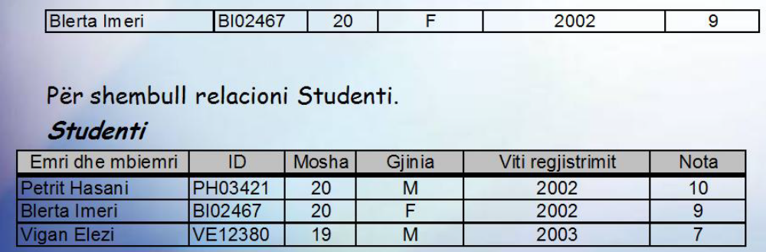
Instanca (rekord, rradhitja, ekzemplari, shembull, ang. Instance, record) – paraqet një koleksion të të dhënave në databazë nga një pikë e caktuar (vend i caktuar, një prerje, ang. Snap-shot), p.sh.

Slide 10
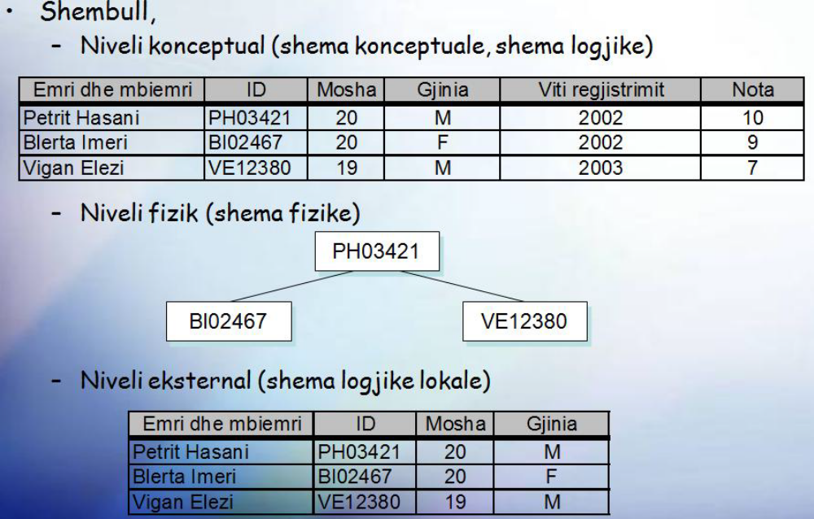

Slide 11
Cfare shte MySQL
MySQL është një sistem i të dhënave që përdoret në internet
MySQL është një sistem i të dhënave që funksionon në një server
MySQL është ideal për të dy llojet e aplikacioneve të vogla dhe të mëdha
MySQL është shumë i shpejtë, i besueshëm dhe i lehtë për t’u përdorur
MySQL përdor SQL standarde
MySQL përpilon në një numër platformash
MySQL është falas për ta shkarkuar dhe përdorur
MySQL është zhvilluar, shpërndarë dhe mbështetur nga Oracle Corporation
MySQL është emëruar sipas vajzës së bashkëthemeluesit Monty Widenius: My

Slide 12
Të dhënat në një bazë të dhënash MySQL ruhen në tabela. Një tabelë është një koleksion i të dhënave të lidhura, dhe përbëhet nga kolona dhe rreshta.
Baza e të dhënave është e dobishme për ruajtjen e informacionit në mënyrë kategorike. Një kompani mund të ketë një bazë të dhënash me tabelat e mëposhtme:
Punonjësit
Produkte
Klientët
Urdhërat

Slide 13
Database Queries
Një query është një pyetje ose një kërkesë.
Ne mund të kërkojmë një informacion specifik në database.
SELECT LastName FROM Employees

Slide 14
phpMyAdmin
phpMyAdmin është një softuer open-source i prezantuar më 9 shtator 1998, i cili është shkruar në PHP.
Në thelb, është një softuer për të krijuar dhe menaxhuar tabelat dhe të dhënat brenda bazës së të dhënave.
Eshtë aplikacioni më i njohur për menaxhimin e bazës së të dhënave MySQL.
Ne mund të krijojmë, azhurnojmë, lëshojmë, ndryshojmë, fshijmë, importojmë dhe eksportojmë tabela e bazës së të dhënave duke përdorur këtë softuer.

